Slide 1
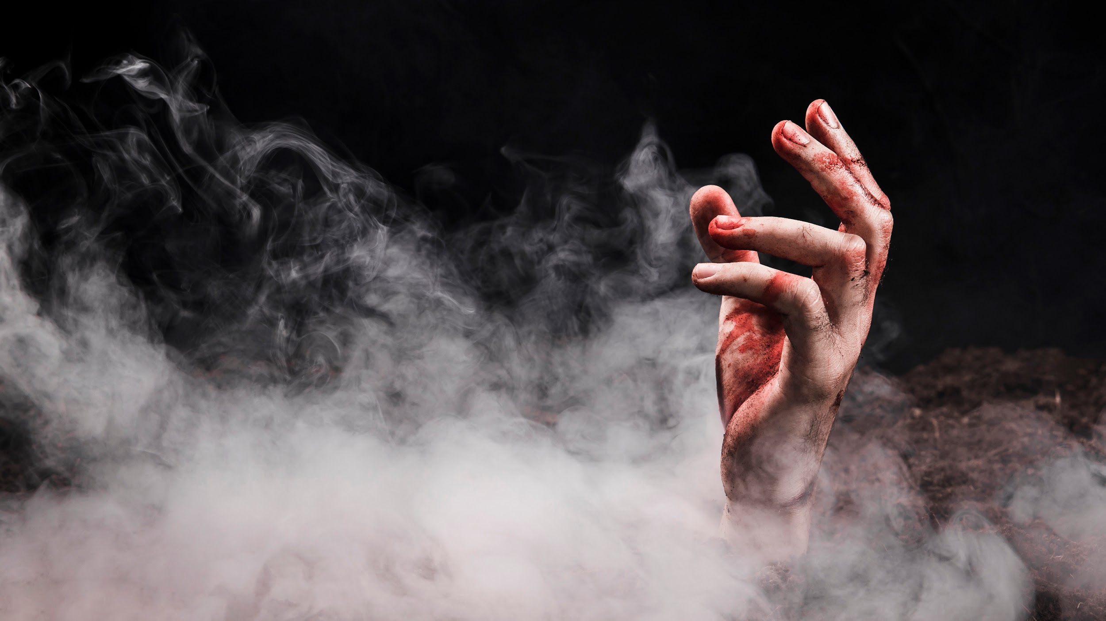
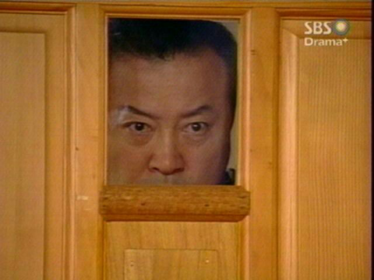
수업시간에 잘 생각 마라. 안면 인식을 통한 수업 중 수면 원천 차단 방지 모델 개발
김 현 섭

Slide 2
· chapter introduce ·
01
03
02
04
INTRODUCTION
Modeling
왜 만들었는가?
모델을,
어떻게 만들었는가?
Data / USAGE
CONCLUSION
어떤 데이터를 모델로,
어떻게 활용할 것인가?
결론과 한계

Slide 3
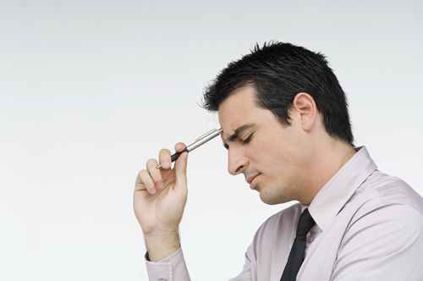
· INTRODUCTION ·
최근 코로나 상황 및 바람직하고 효율적인 교육환경을 요구하는 사회의 요구를 받아들이기 위해 XX대학교 인문대학은 대학생 논문 작성 과정을 온라인 화상강의(ZOOM)으로 진행하고 있다.
허나 예기치 못한 문제가 발생하고, 교수와 조교들의 성토가 이루어지자 전문적으로 딥러닝 기술을 적용한 제품을 판매하는 우리 회사에게 XX대학교 측이 특정 제품을 만들어 달라고 부탁하였다.
어떠한 모델을 만들어야 할 지, 그 전에 상황이 어떠한지 전반적으로 파악해보자.

Slide 4
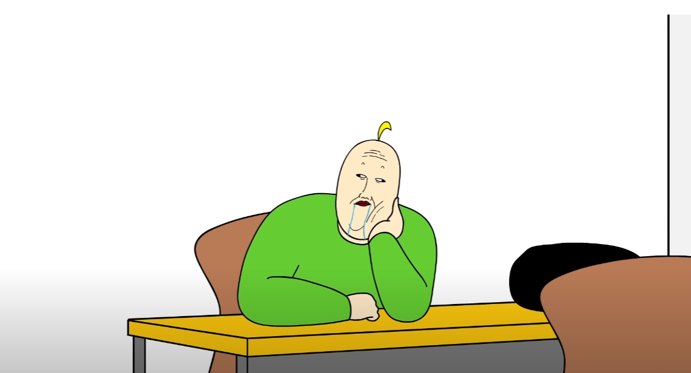
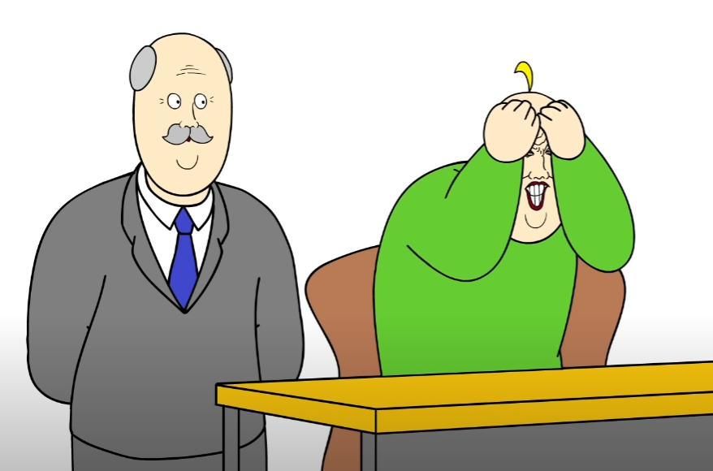
· INTRODUCTION ·
학교측이 말하는 문제는 다름아닌 수업시간 중 학생들이 계속 잔다는 것
대면강의 때야 그냥 깨우면 되는데.. 문제는 화상강의로 진행되는 논문 작성 과정 강의. 교수들은 저마다 자는 학생들의 유형을 하나하나 성토하는 중
우선 자는 학생들의 유형을 교수들의 의견을 통해 알아보도록 함

Slide 5
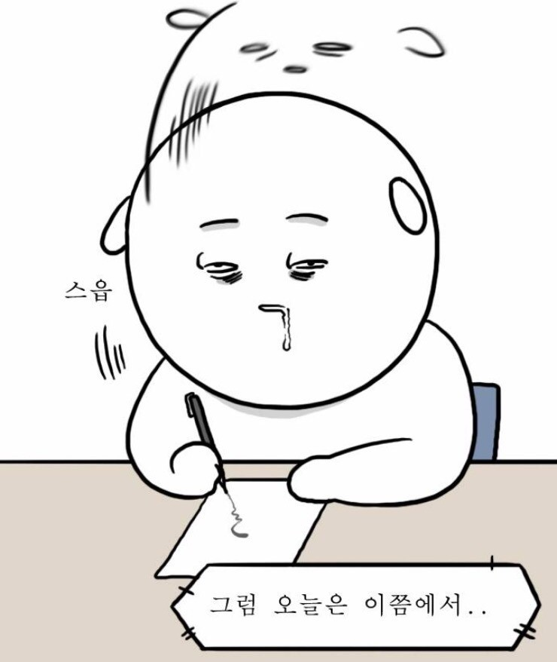
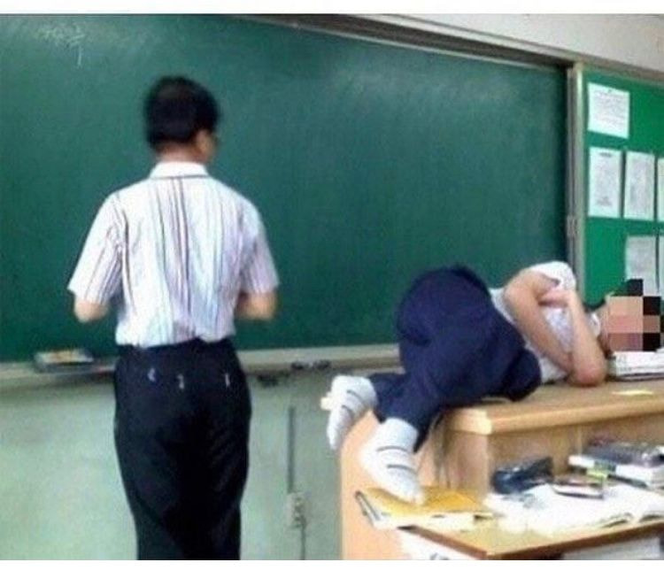
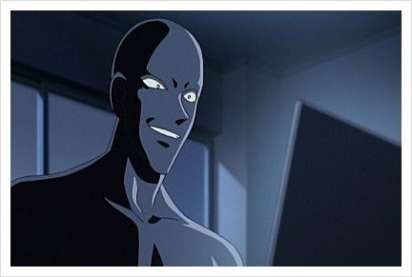
· INTRODUCTION ·
그냥 평범하게 조는 유형 (그나마 양반)
귀엽기라도 하다… 그냥 적당히 눈치 준 뒤 깨우면 된다고.
- 용자 유형 (뭐지…?)
아예 그냥 침대나 바닥에 누워서 잔다고. 화가 치밀어 오른다는데...
- 범죄자 유형 (너 F)
강의시간 이전에 촬영했던 얼굴 사진이나 동영상만 띄우고, 편하게 잔다고…

Slide 6
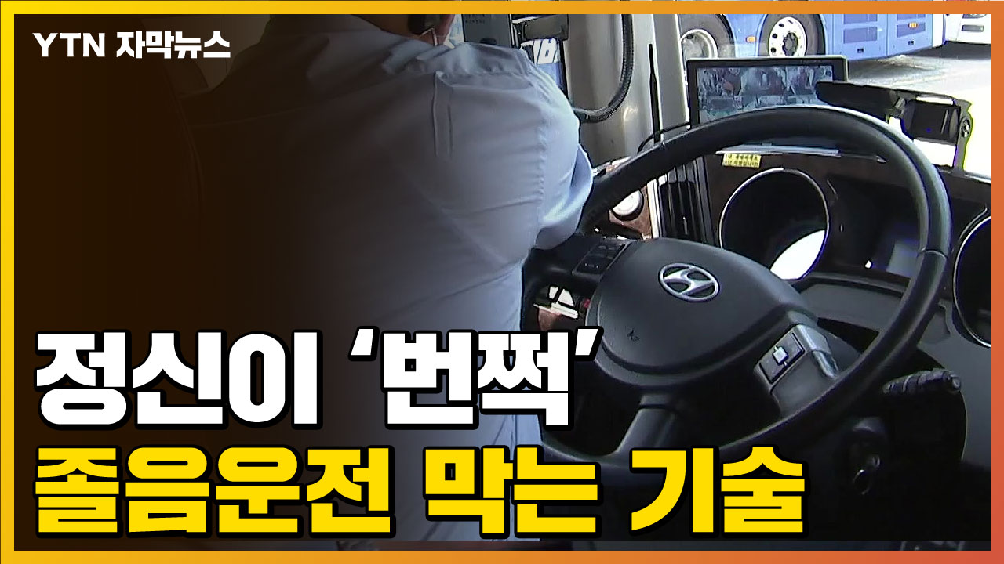
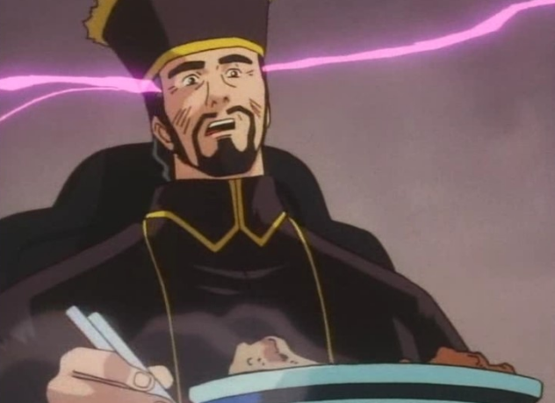
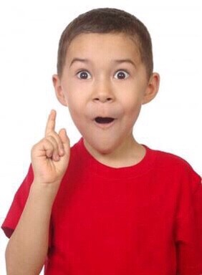
· INTRODUCTION ·
인문대학의 학장을 담당하고 있는 XXX 교수. 교수들과 조교들의 성토를 듣고 이대로는 안된다는 생각이 들어 문제를 해결할 방안을 마련하기로 함
졸음운전을 뇌파인식을 통해 방지할 수 있는 방안이 개발했다고 하는 뉴스에 해결방안이 떠오르게 됨
X 교수는 딥러닝 기반 제품을 사용하여 수업 중 졸음을 방지하는 방법을 떠올리고, 해당 기술을 적용한 제품을 판매하는 우리 회사에 제품을 만들어 줄 것을 의뢰하였다고 함
X 교수 : 잠시 유튜브에서 뉴스 좀 볼까… 응?
X 교수 : 아니 이런 기술이?!?!
X 교수 : 이런 제품 좀 만들어 주세요!!

Slide 7
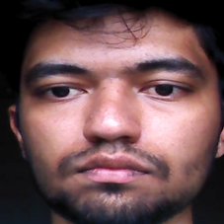
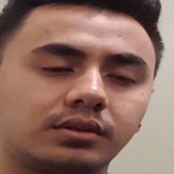
· DATA/USAGE ·
https://www.kaggle.com/datasets/ismailnasri20/driver-drowsiness-dataset-ddd (kaggle)
어떤 데이터를 이용하여 모델을 만들 수 있을까? 라고 생각하며 kaggle을 탐색하여 졸음운전 방지 모델을 구현할 때에 사용할 수 있도록 한 사람들의 얼굴들이 담긴 이미지 폴더 데이터를 찾았고, 이를 다르게 활용하여 수업 시간 중 자는 학생들을 찾아 내어 색출하는 모델을 만들기로 함
모델은 조는 사람과 졸지 않는 사람을 구별할 수 있는 분류 모델로 구현
안 잔다 : ^^ 수업 열심히 들어야지 교수님 강의 재밌다 ㅎㅎ
잔다 : 아 모르겠고 그냥 잘 거임 교수님도 모르겠지 ㅋㅋ

Slide 8
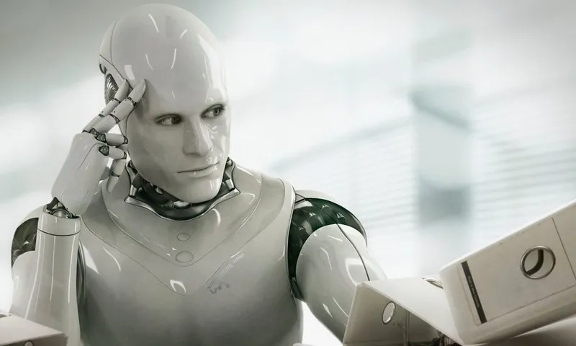
· DATA/USAGE ·
데이터는 졸고 있는 사람들의 얼굴과 졸지 않고 있는 사람들의 얼굴로, 이미지가 첨부된 폴더로 이루어져 있음
이미지 파일의 총 수는 41,973개이며, 졸지 않는 사람의 얼굴 이미지는 19,445개, 조는 사람의 얼굴 이미지는 22,348 개로 이루어져 있음
해당 사진들을 이용하여 적절한 이미지 데이터 처리 및 증강을 하고, 적합한 모델을 구현해 보도록 함

Slide 9
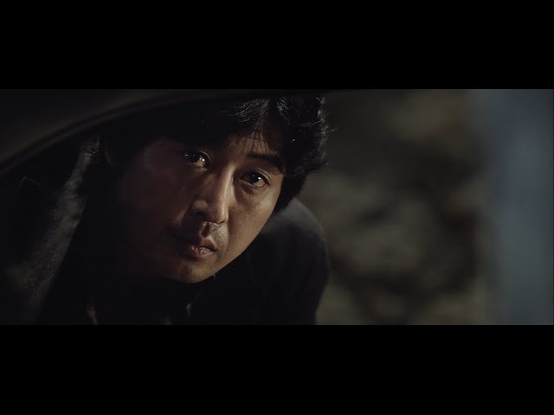
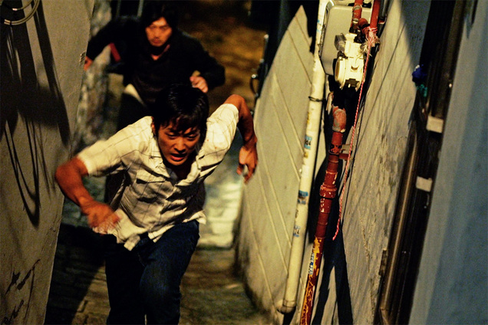
· DATA/USAGE ·
어떤 식으로 해당 모델을 사용하고 제품을 만들까 고민한 회사는 제품을 만들기 전에 학교측에 제품에 적용될 전반적인 모델에 관한 설명과 사용 방법을 제안함
모델이 얼굴을 인식하고, 제품이 인식한 조는 학생들을 조교들이 체크하여, 몇 번의 기회를 주고, 해도해도 너무하다 싶을 시 조교가 해당 학생에게 최후 통첩을 하는 방식으로 이루어진다. 개선이 안되고 해당 학생이 잔다면 조교는 단념하고 자는 사진을 찍어 교수에게 수업이 끝나고 보고 및 제출하고, 교수는 이를 통해 강의가 끝나고 적발된 학생이 억울하다며 항의할 때 수업시간 중 잔 해당 학생의 사진을 보여주고, 정도에 따라 감점 처리하거나 심할 시 해당 강의 시간은 결석 처리한다.
학교측은 대만족, 제품을 제작하기 위하여 모델을 적용하고 한 번 사용해보는 시범과정을 거치고 개선점을 찾은 뒤 제품을 만들기로 한다.
교수 : 응 너 결석처리
모델 : 다 보고 있다.
조교 : 야 2023XXXX.
너 잤지?
이번에 F받으면 집에서 쫓겨나는 학생 :
교수님 제발 한번만 봐주세요 ㅠㅠ…

Slide 10
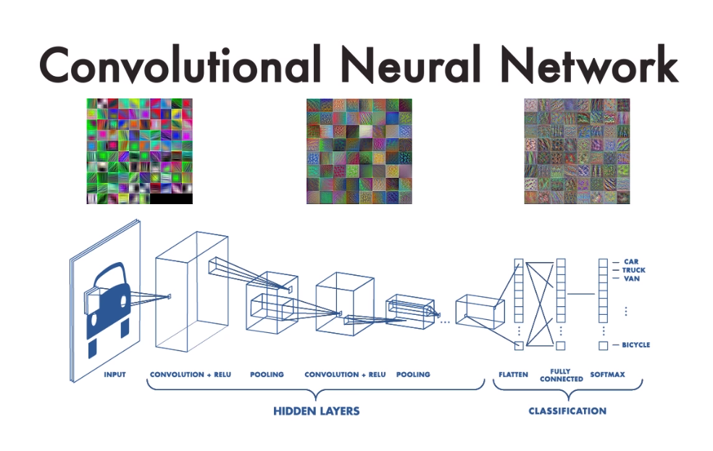
· modeling ·
CNN(합성곱 신경망)을 통한 이미지 분류 모델을 구현하기로 함
이미지 데이터를 사용하고 학습 진행시 성능을 높이기 위해 ImageDataGenerator를 사용하여 이미지 데이터에 대하여 증강을 시행함
이미지 데이터를 Train, Validation, Test 총 3가지의 Set으로 나누어 주었고, 학습을 진행할 시에 Train을 사용하며, Validation Set을 이용하여 검증을 하며 ealryStopping 기능 사용 시 validation Set의 Loss 값을 기준으로 하도록 함
최종적으로 Test Set을 이용하여 모델의 성능을 확인

Slide 11
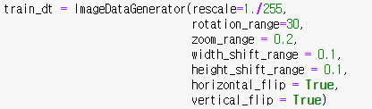
· modeling ·
Train, Validation, Test Set 모두 값을 0과 1 사이로 변경
Train Set은 추가적으로 rotation_range를 사용하여 30도 내로 회전하도록 하였고, zoom_range를 이용하여 10% 이내로 확대 및 축소를 설정하였으며, horizontal_flip과 vertical_flip을 사용하여 상하좌우로 반전하도록 하고, width_shift_range와 height_shift_range를 이용하여 수직, 수평으로 이동시키는 과정을 거침(해당 과정들은 모두 무작위로 수행됨)
학습에 사용하지 않는 Validation Set과 Test Set은 값 변경 이외에는 이미지 증강을 시행하지 않음

Slide 12
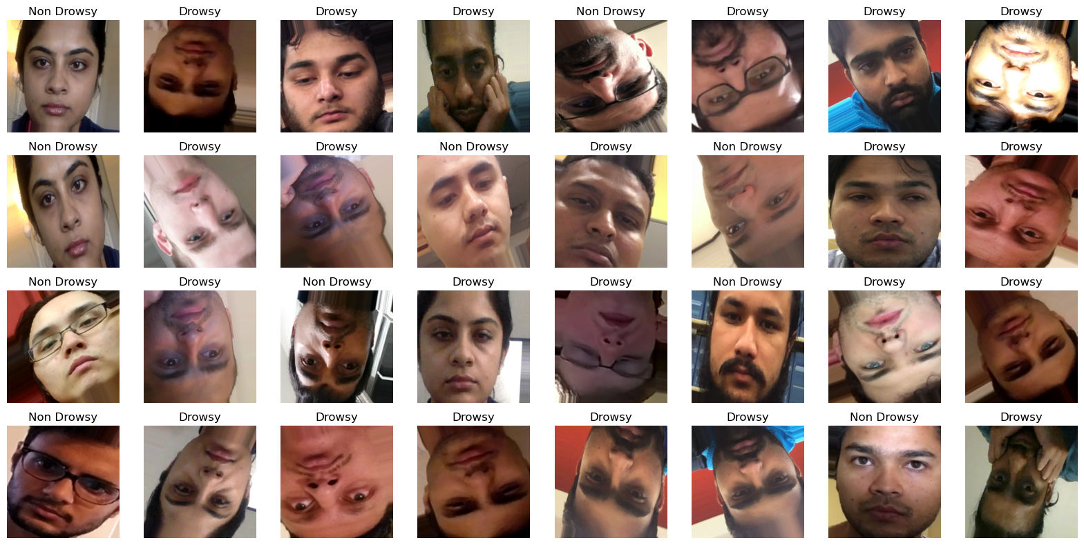
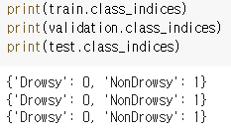
· modeling ·
이미지 증강을 거친 각 데이터 셋들은 Batch_size와 클래스, target_size 등을 설정하여 불러들임
Train Set의 이미지 증강과 설정된 값으로 불러들인 값은 다음과 같음
Train, Validation, Test Set의 클래스가 모두 정상적으로 나누어 진 것을 확인

Slide 13
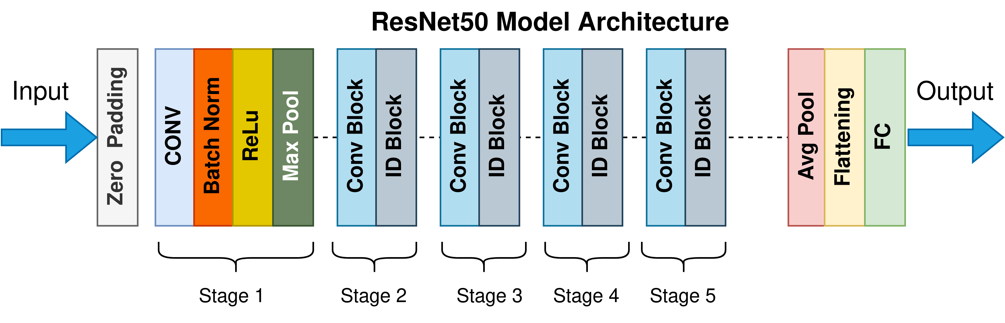
· modeling ·
많은 이미지 데이터를 효율적으로 학습하기 위해, 사전 훈련 모델 중 하나인 ResNet50을 사용하여 학습을 진행하기로 함.
Resnet50은 Residual Block을 이용하여 이전 레이어의 값을 참고하는 과정으로 이루어져 있어, 대규모 데이터셋에서 높은 정확도를 가진 모델
해당 사전훈련모델을 사용하고 추가적인 학습을 위해 MaxPooling2D, Dropout, Flatten, dense 등을 이용하여 층을 쌓아 학습이 좀 더 정확하고 올바르게 진행될 수 있도록 함.

Slide 14
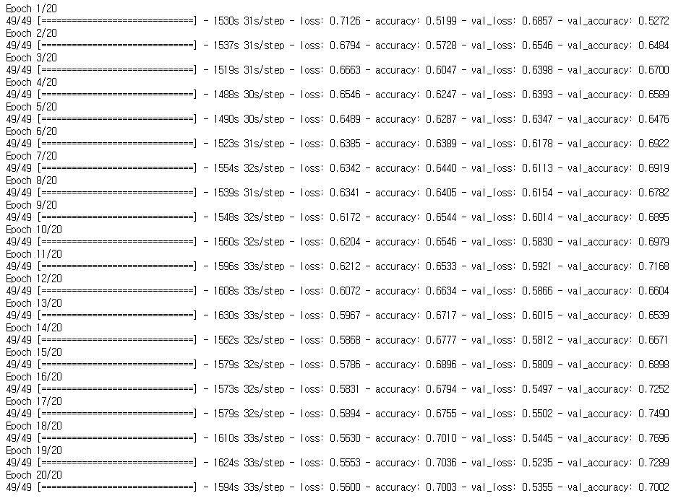
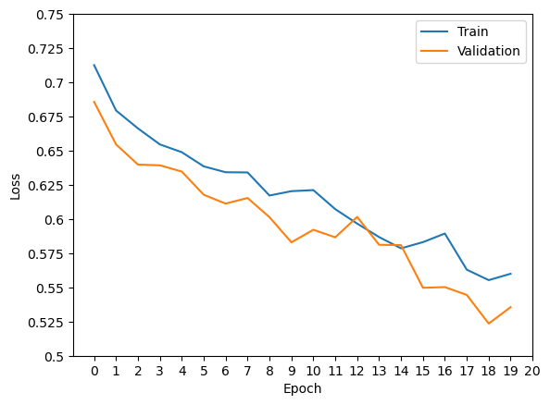
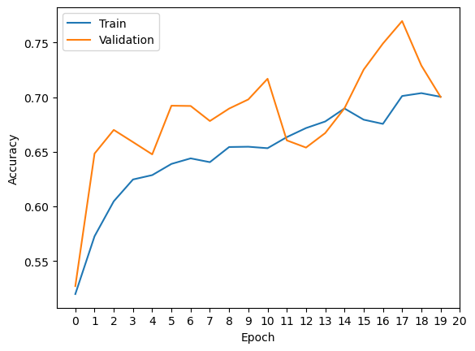
· modeling ·
ResNet50을 사용하여 학습을 진행하였으나, 학습의 정확도가 떨어져 모델의 성능이 좋지 않은 것을 확인
다른 사전 학습모델을 이용하여 모델 성능을 개선하도록 함
학습 진행
Loss
Accuracy

Slide 15
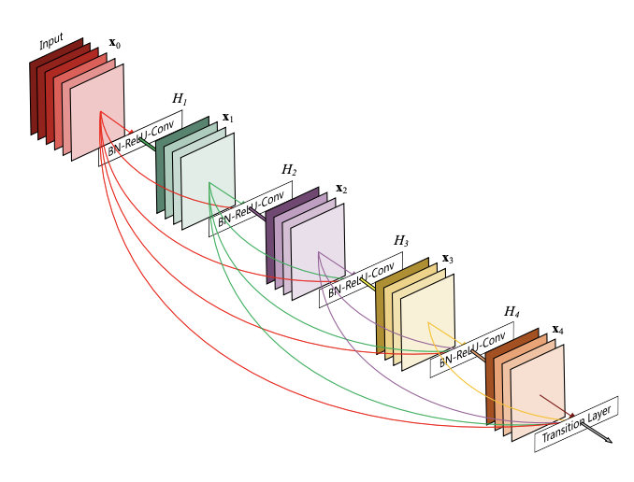
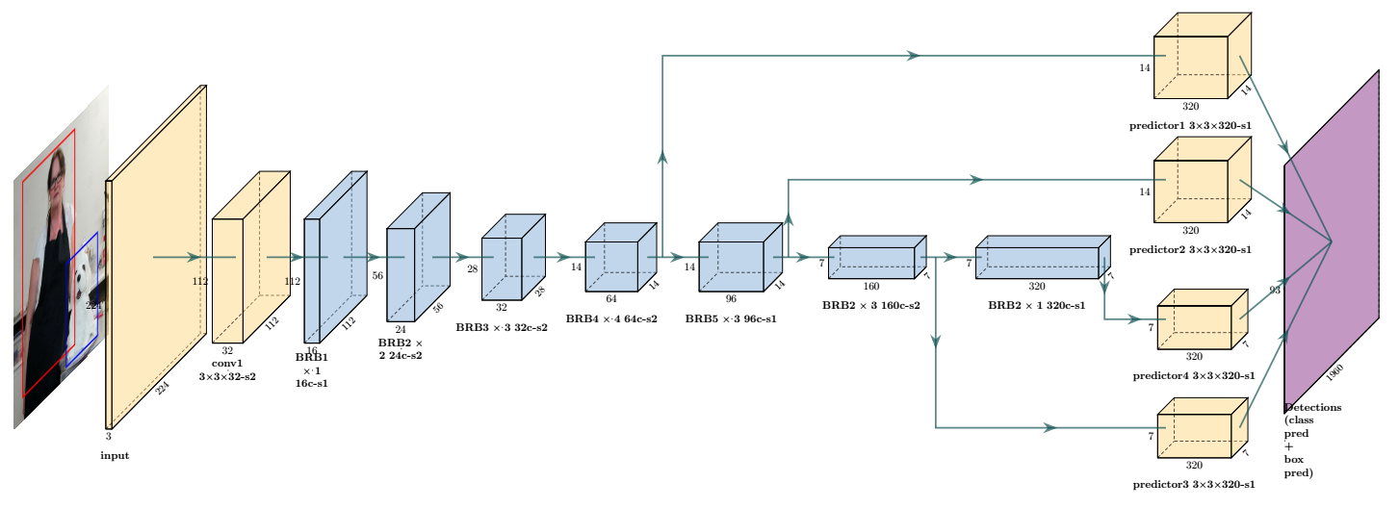
· modeling ·
첫 번째로 DenseNet121를 사용
DenseNet121는 Dense Block을 통해 이전 레이어의 값을 참고하여 정보의 유실을 막고, Transition Layer 구조를 사용, 레이어 수 증가에 따른 출력값의 크기 증가를 방지하고 필터 크기와 스트라이드를 조정하는 구조로 이루어져 있음
다음으로 모바일 기기나 제품을 적용하고 시연하는데 적합한 MobileNet을 사용
MobileNet은 각 채널별로 연산의 속도를 대폭 늘림으로써 효율적인 학습이 가능하게 함
추후 모델 성능 개선이 필요할 때에 빠른 학습 속도를 통한 개선 방안 마련이 용이해 보여 사용함
두 모델을 통해 학습을 진행하며 더 좋은 결과를 나타낸 모델을 사용
DenseNet 121
MobileNet

Slide 16
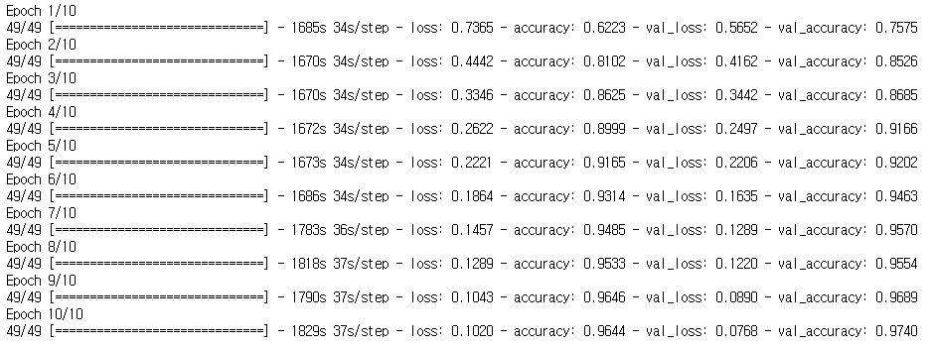
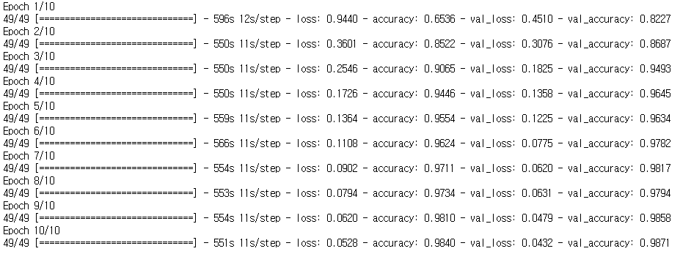
· modeling ·
두 모델을 사용하여 학습을 진행한 결과, 앞서 사용한 Resnet50보다 모두 확연하게 높은 성능임을 확인할 수 있음
두 모델의 정확도와 Val_loss, Val_accuracy를 비교한 결과, 조금 더 좋은 성능을 보이는 MobileNet을 사용하도록 함
DenseNet 121 학습진행
MobileNet 학습진행

Slide 17
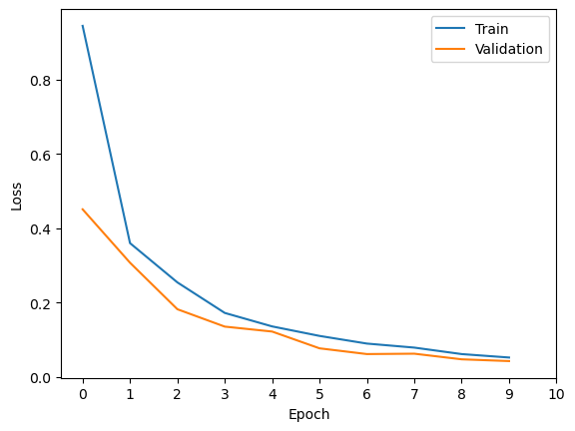
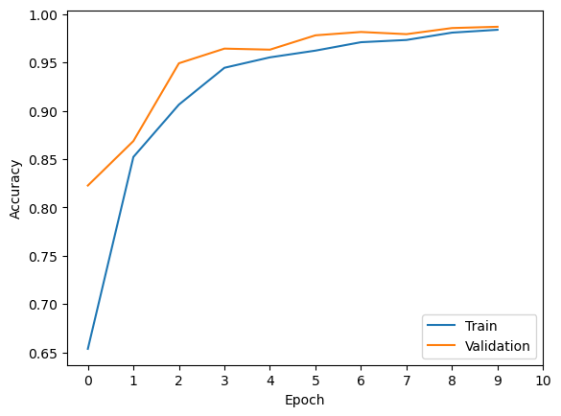
· modeling ·
MobileNet - Loss
MobileNet - Accuracy
Test Set을 통한 MobileNet의 성능 확인

Slide 18
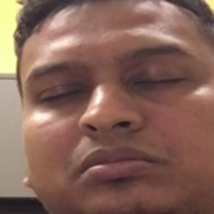
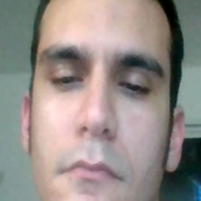
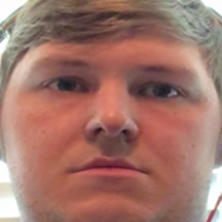
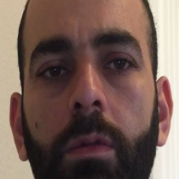
· modeling ·
모델의 성능을 기존 데이터셋의 이미지를 활용하여 확인해보도록 함
모델이 졸고 있는 사람과 졸지 않는 사람을 잘 구별하는 것을 확인할 수 있음
0.0011506
0.0048533
0.00354395
0.96933633
0.99965775
0.99859977

Slide 19
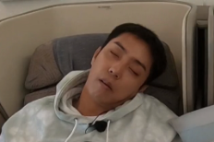
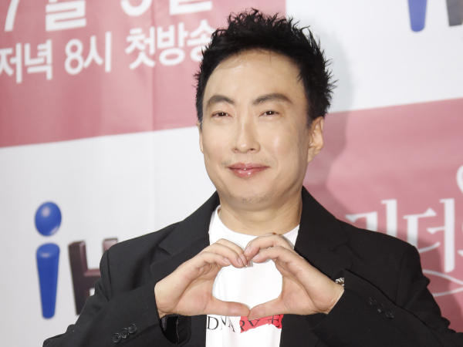
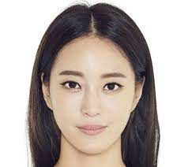
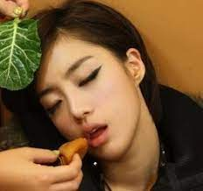
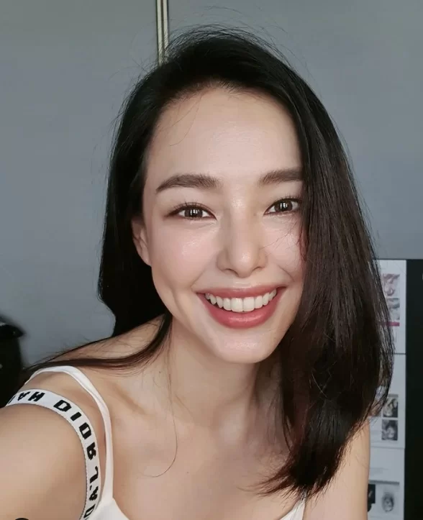
· Conclusion ·
다른 사진들을 이용하여 모델이 잘 구분하는지 확인해 보았는데, 사용한 사진마다 차이가 있는 것을 확인
얼굴이 정면으로 드러나 있는 경우 모델이 비교적 정확히 구분해 낸 반면, 배경이나 손, 팔, 기타 요소들이 크게 드러나 있는 사진은 정확하게 구분하지 못하는 것으로 확인
0.98943603
0.0000024
0.924288
0.96933633
0.45221335
0.99760693

Slide 20
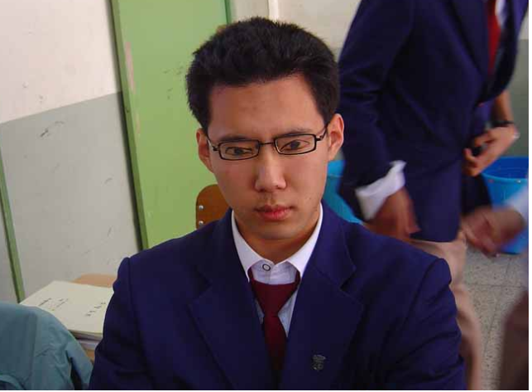
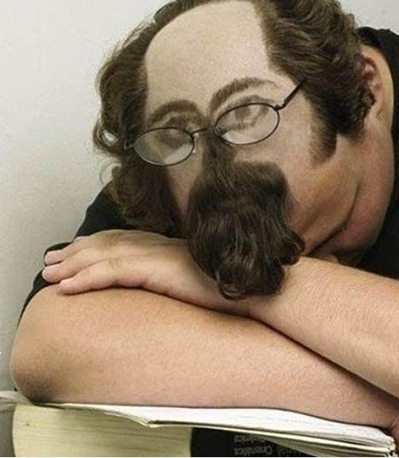
· Conclusion ·
모델을 만드는 과정에서 해당 모델을 이용할 때 정확하게 얼굴만 인식할 수 있도록 객체 검출을 할 때 사용하는 YOLO v5, YOLO X 등을 사용한다면 제품이 모델을 사용하여 얼굴만을 정확하게 인식, 좀 더 정교하게 구별하는 것이 가능해 질 것임
또한 아래의 사진처럼 모델이 정확하게 인식할 수 없도록 요령을 부린 경우, 막을 방법을 모색하는 것이 중요할 것임

Slide 21
· Conclusion ·

Slide 22
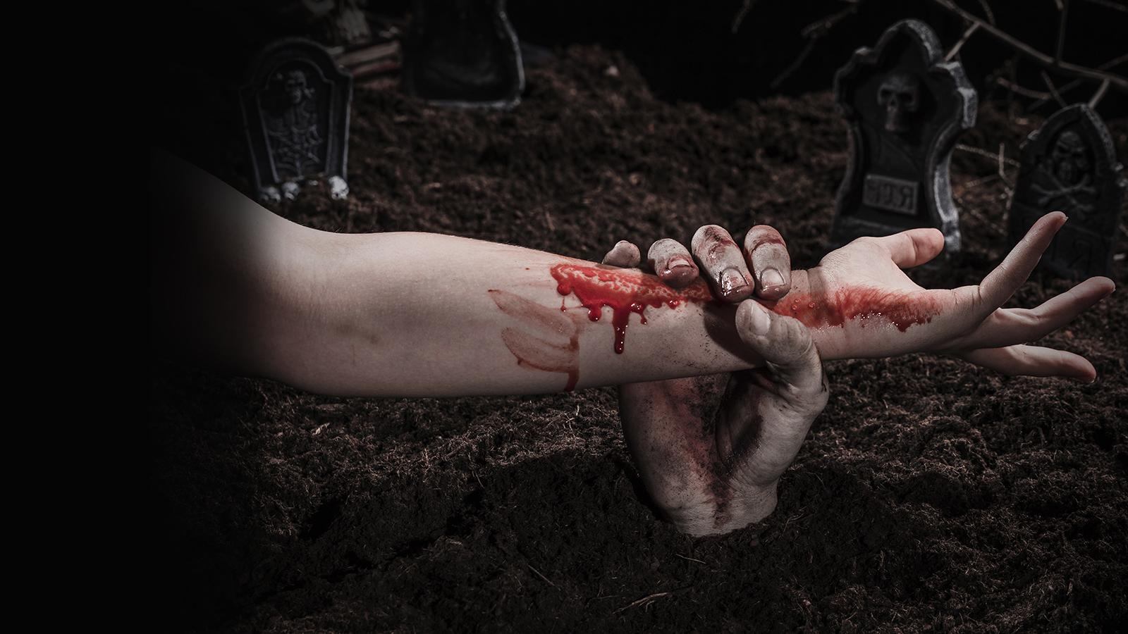
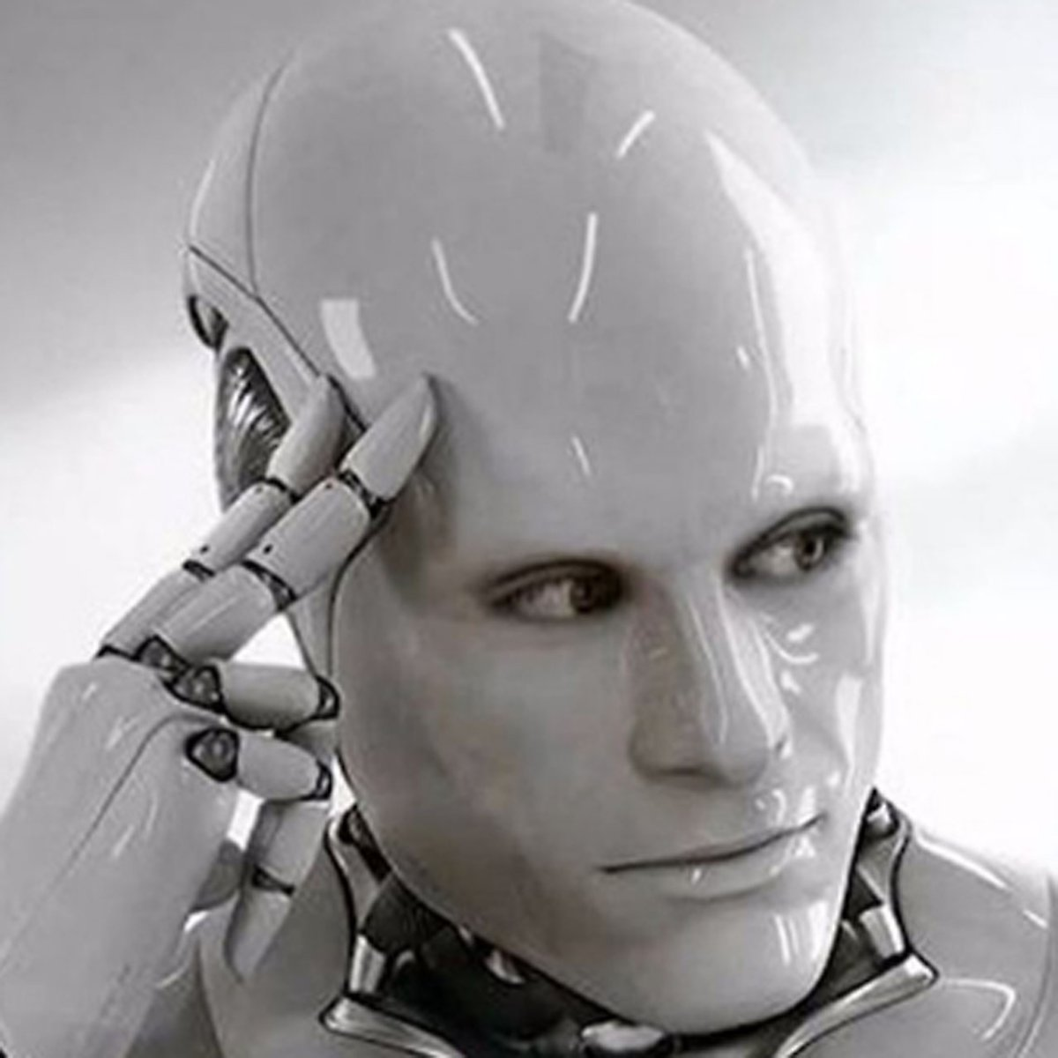
THANKS!

